Slide 1
Media Statistics
Final Project
GROUP-23
안경인 윤예지 이원석 류영우

Slide 2
목 차
브레인스토밍
채택관심사
분석결과와 의미
가설설정

Slide 3
브레인 스토밍
안경인
여행, 음악, 패션, 페이스북
K-POP
윤예지
SNS, 여행, 음악
이원석
여행, 축구, 요리, 음악
류영우
컴퓨터게임, 검도, 음악

Slide 4







관심사 소개

Slide 5
가설 설정
⇩
T-TEST
F-TEST
외국인들의 K-pop의 인지 여부에 따라, 한국문화에 대한 인지정도가 다를것이다.
K-POP 스타들의 자신의 SNS를 통한 영향력(사용량)에 따라, K-POP스타에 대한 인지도 및 인기도가 증가할 것이다.

Slide 6
가설 설정
K-pop이 미치는 영향력을 중심으로

Regression
Factorial ANOVA
해외로 진출하는 한국가수가 한국에서 유명할수록, 그 가수가 한국에서 속한 회사(소속사)의 규모가 클수록, 외국에서의 영향력은 커진다.
해외수용자들의 k-pop에 대한 선호도가 높을수록 한국 국가 이미지가 좋아 질 것이다.

Slide 7
1. T-test
독립변인: K-pop인지여부
종속변인: 한국문화에 대한 인지정도(SURVEY)

Slide 8
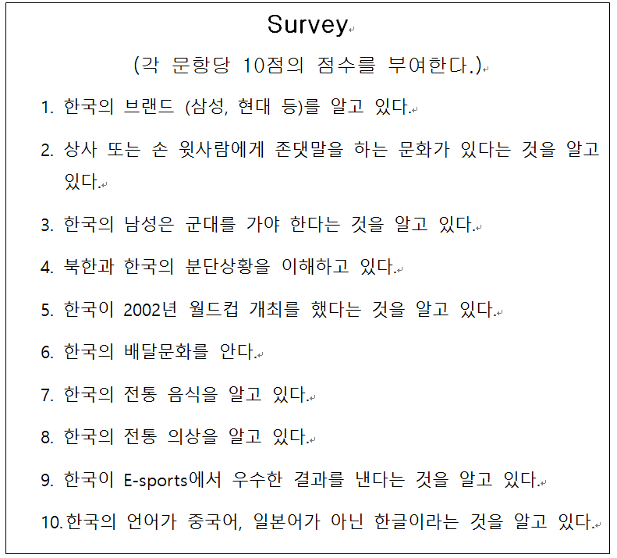
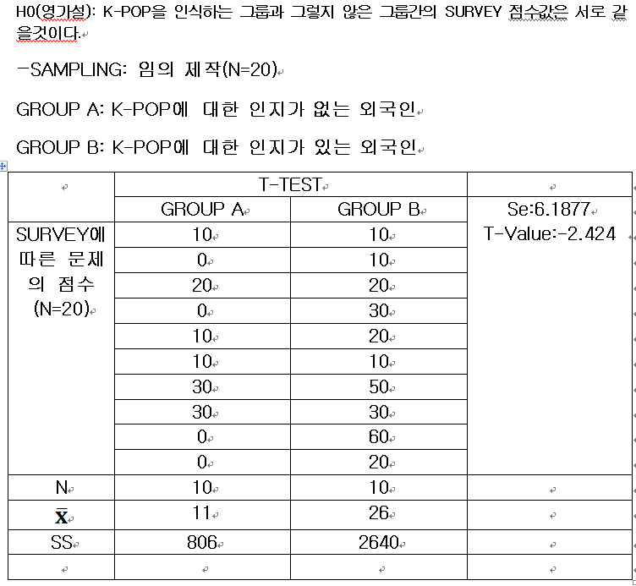

Slide 9
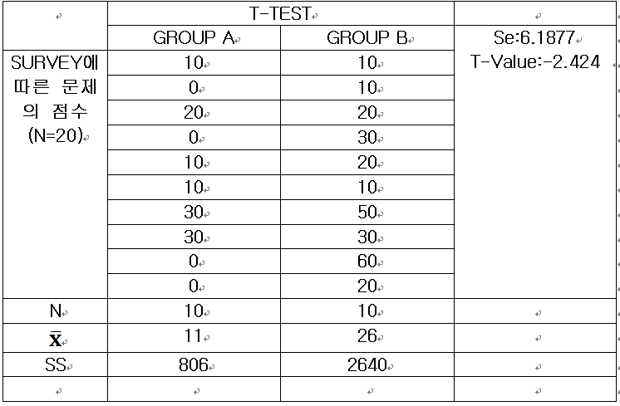
T-TEST 결과 도출
T(crit) =1.7341 < T(cal) = -2.424
T(cal)>T(crit)을 만족하므로, K-POP에 대해 인지하고있는 외국인 그룹과 K-POP에 대해 인지하지 않는 외국인 그룹 사이에는 한국문화에 대한 인지능력에 차이가 있는것으로 나타난다.

Slide 10
2. F-test
독립변인: K-POP 가수들의 SNS 영향력
종속변인: K-POP 가수의 인지도 및 인기도(SURVEY)

Slide 11
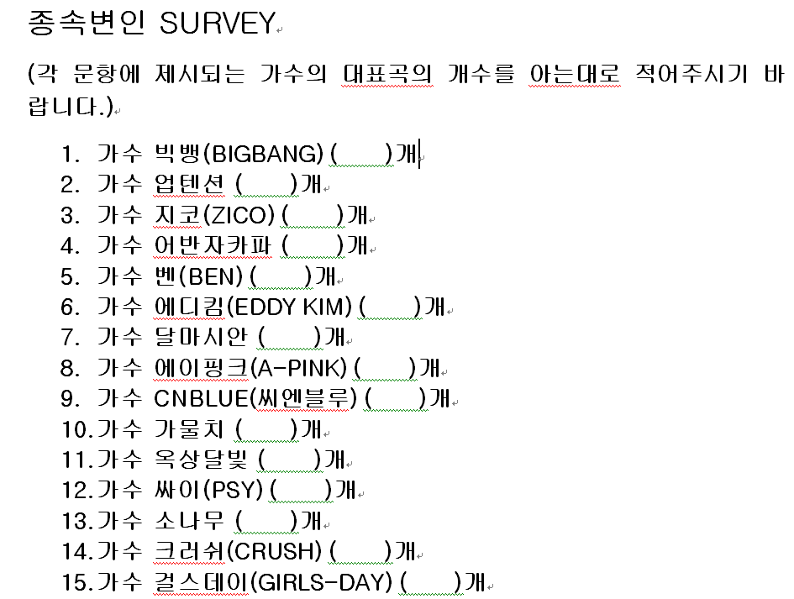
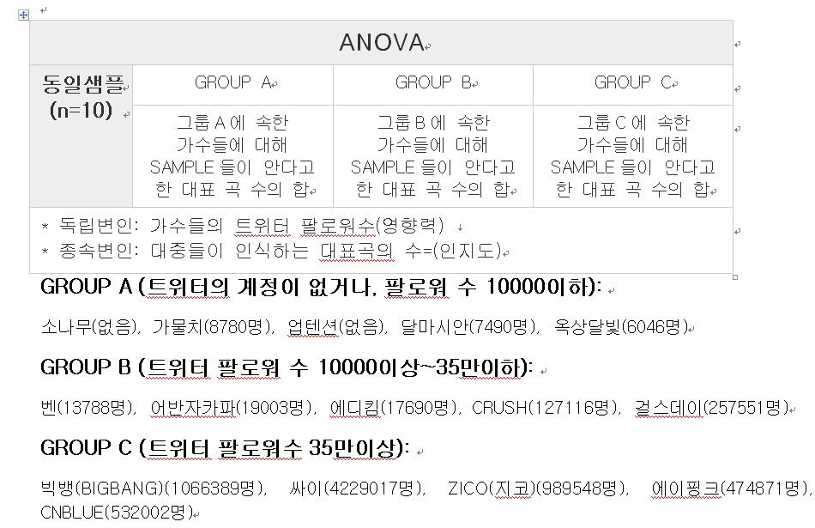

Slide 12
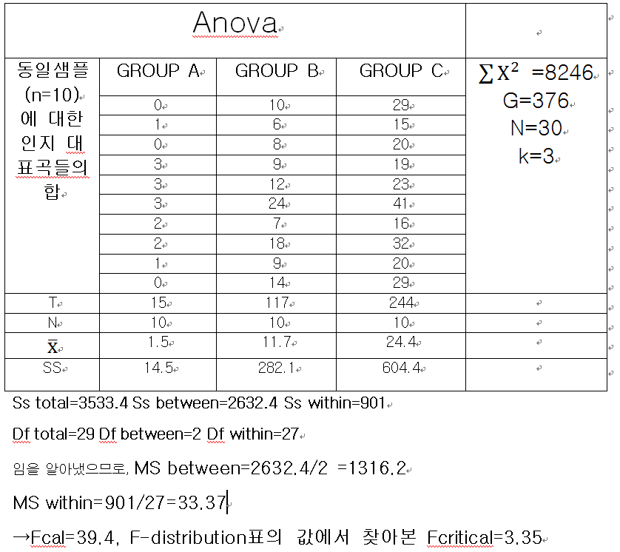
F-TEST 결과 도출
Fcrit = 3.35 < Fcal = 39.4
영가설(H0)을 부정하고 세그룹간에 차이가 존재한다는 연구가설을 지지하게 된다.
이는 결과적으로, KPOP스타들의 트위터 팔로워수, 즉, SNS의 영향력이 K-POP스타들의 인지도에 영향을 끼친다는 것을 보여준다.

Slide 13
3. Factorial ANOVA
독립변인: K-POP가수의 인지도, 가수가 속한 회사의 규모
종속변인: 외국 음원차트, 팬 카페 회원, 광고 등(SURVEY)

Slide 14
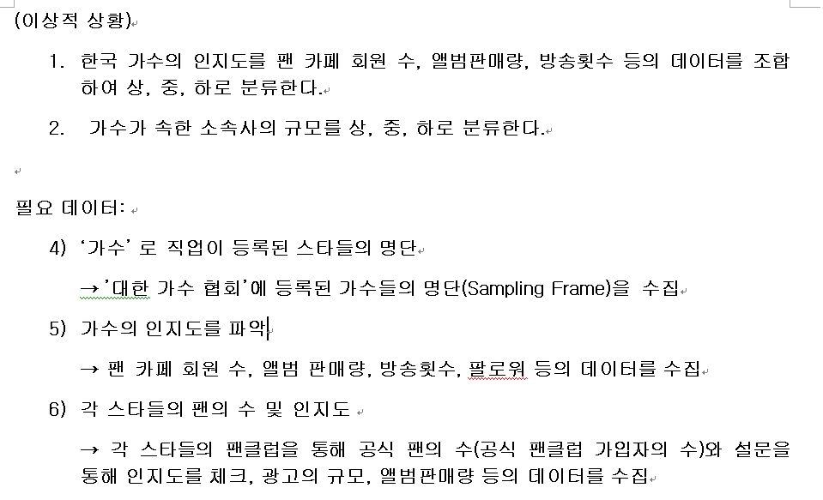

Slide 15
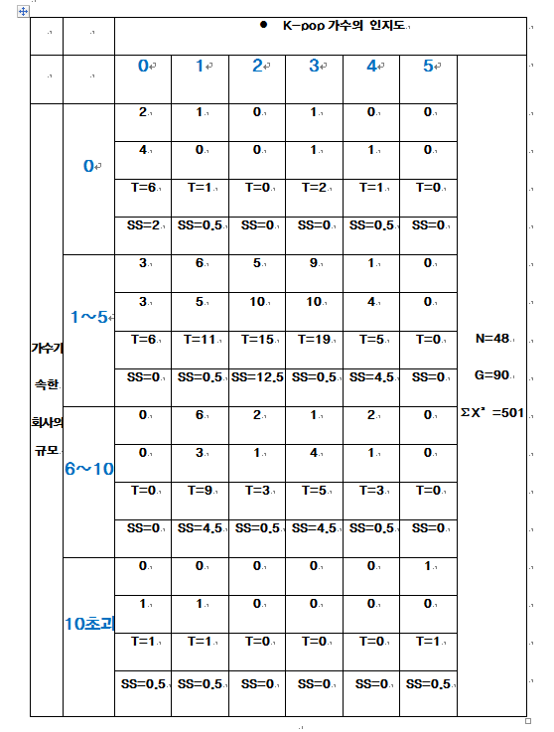
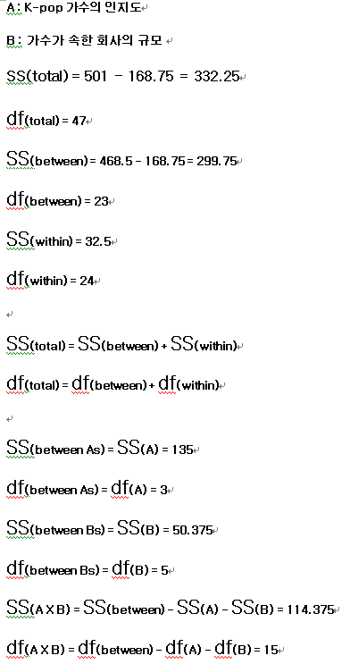
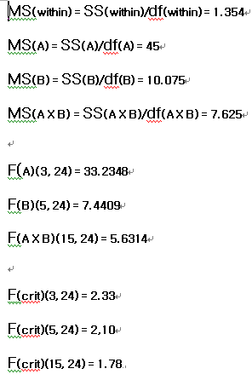

Slide 16
Factorial ANOVA 결과 도출
F(A)(3, 24) = 33.2348
F(B)(5, 24) = 7.4409
F(A X B)(15, 24) = 5.6314
‘해외로 진출하는 한국가수가
한국에서 유명할수록, 그
가수가 한국에서 속한 회사(소속사)의 규모가 클수록 외국에서의 영향력은 커진다. ’라는 가설이 유의성을 지닌다고 볼 수 있다.
F(crit)(3, 24) = 2.33
F(crit)(5, 24) = 2,10
F(crit)(15, 24) = 1.78
모든 값에 대해서
F(crit) < F(cal)
만족!

Slide 17
4. Regression
독립변인: 해외수용자들의 k-pop에 대한 선호도의 정도
종속변인: 한국 국가 이미지의 정도

Slide 18
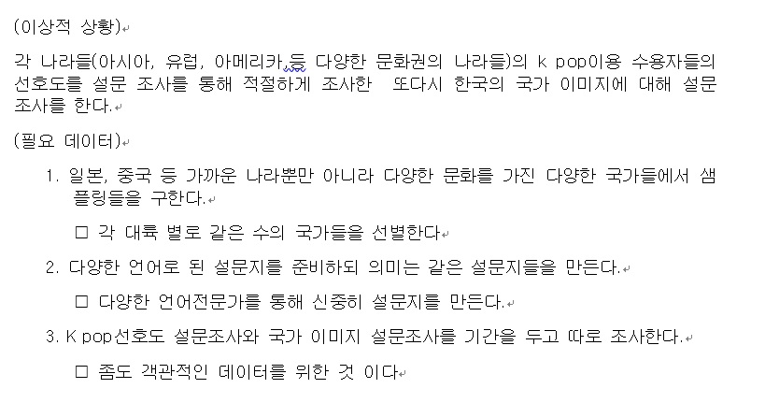

Slide 19
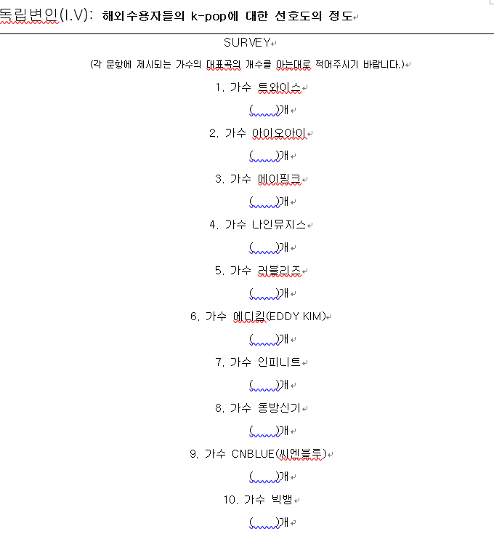
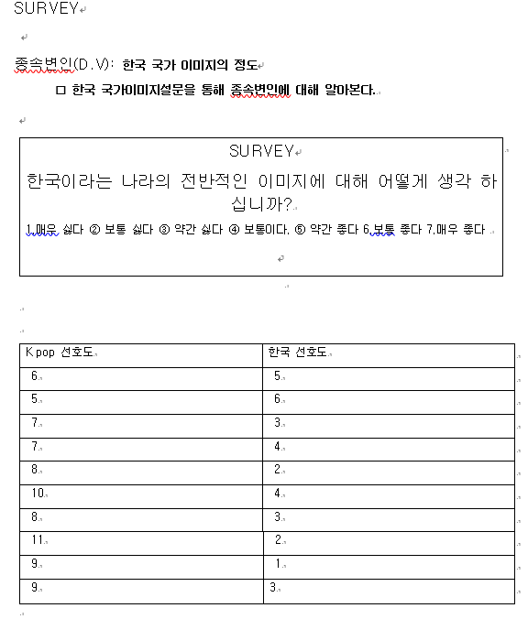

Slide 20
Regression 결과 도출
R^2=0.6311333
63.11%만큼의 상관관계를 보인다고 할수 있다

Slide 21
THANK YOU!
GROUP-23
안경인 이예지 이원석 류영우

